Slide 1
2017-1 스마트폰 프로그래밍
2014184024 김시현
2015184006 김민아

Slide 2
목차
1
사용 오픈 API 및 제작 예정 어플
2
구현할 내용
3
주차 별 계획

Slide 3
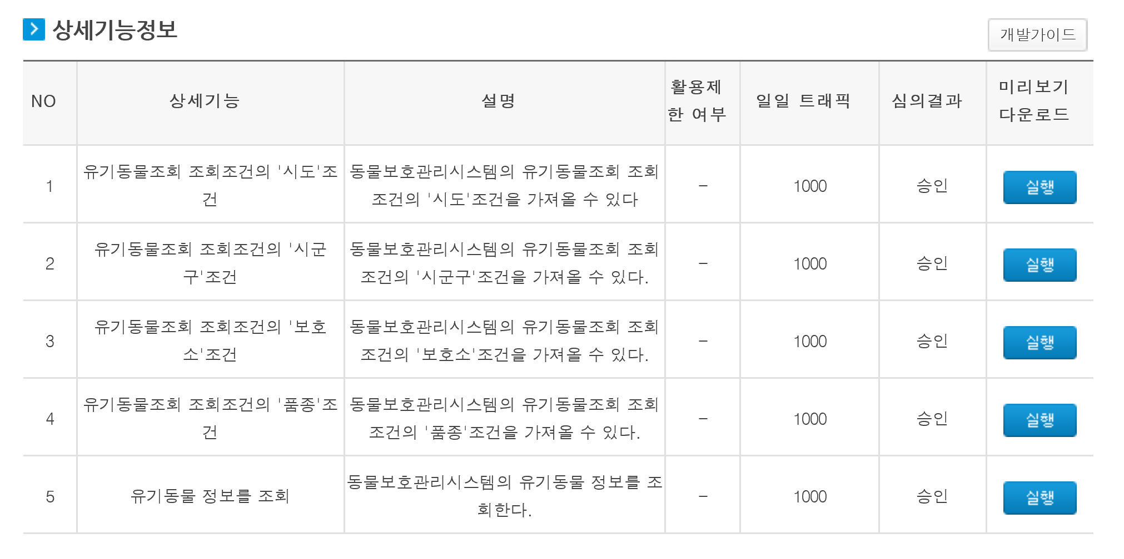
1
사용 오픈 API 및 제작 예정 어플
동물 보호 관리 시스템 유기동물 조회 서비스
유기 묘 정보 조회 및 보호소 목록 조회

Slide 4



2
구현할 내용
시 리스트
뒤로
군 구 리스트
검색
검색
서울 특별시
부산 광역시
대구 광역시
.
.
.
강남구
강북구
강동구
.
.
.
스크롤 뷰
보호소 지역
발견 지역
탭 뷰
보호소 지역
발견 지역

Slide 5
2
구현할 내용
유기 날짜 시작 노드는 2016년 3월 1일, 종료 노드는 2017년 4월 30일로 설정
지역
고양이리스트 Table View
< 고양이리스트 Table View
뒤로
검색
Done
검색
보호소 명
보호소번호
보호소 주소
보호소 번호
발견지역
접수일
나이
성별
체중
중성화여부
특징
보호소 명
보호소번호
보호소 주소
보호소 번호
보호소 명
보호소번호
보호소 주소
보호소 번호
.
.
.
테이블 뷰
.
.
.
보호소 지역
발견 지역
보호소 지역
발견 지역
보호소 지역
발견 지역

Slide 6


2
구현할 내용
시 리스트
군 구 리스트
검색
뒤로
검색
서울 특별시
부산 광역시
대구 광역시
.
.
.
강남구
강북구
강동구
.
.
.
스크롤 뷰
보호소 지역
발견 지역
보호소 지역
발견 지역

Slide 7

2
구현할 내용
고양이리스트 Table View
< 고양이리스트 Table View
뒤로
검색
발견지역
발견날짜
발견지역
발견날짜
보호소 이름
보호소 주소
보호소 전화번호
나이
성별
체중
중성화 여부
특징
발견지역
발견날짜
테이블 뷰
.
.
.
보호소 지역
발견 지역
보호소 지역
발견 지역

Slide 8
2
구현할 내용
음성 인식으로 원하는 시와 구를 선택하여 결과 리스트를 볼 수 있도록 한다
동물 조회 서비스를 파싱하여 나온 보호소 주소를 이용하여 Google Maps API로 위도, 경도를
받아온 후 MapKit에 보호소 위치를 표시한다

Slide 9
3
주차 별 계획
주차 | 계획 | 세부 계획 | 시행여부
1주 (4.24~4.30) | Open API 조사 응용 앱 개발 예시 조사 기획발표 5/10 | Xml 모듈 조사 국가공공데이터 포털 활용사례조사 구현 예정 기능 계획 계획서 작성
2주 (5.1~5.7) | 상세 기능, 구현 방법, 역할 분담 등 | 국가공공데이터포털 Open API 활용
3주 (5.8~5.14) | 기획 발표(5/10), OpenAPI 연동 | Youtube 기획 발표. 제작 시작
4주 (5.15~5.21) | 검색 기능 및 UI 배치 | 보호소 지역 기반 검색 기능 및 유기 발생 지역 기반 검색 기능 구현
5주 (5.22~5.28) | 음성 인식 연동 | 음성 인식으로 검색 키워드를 받아서 결과 리스트 보는 기능 구현
6주 (5/29~6.4) | 중간 발표(5/31), Google Maps API 연동 | Google Maps API로 구한 위도, 경도를 이용하여 MapKit에 표시
7주 (6.5~6.11) | 최종 구현 발표 (6/7) | Yotube로 최종 시연 발표

